Slide 1
Триггеры в PowerPoint
Автор Суворова Анжелика Павловна

Slide 2



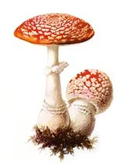

1 Для создания игры «Найди лишнее» на слайд размещаем три изображения объединенные одной темой, и одно изображение, которое будет лишним.

Slide 3
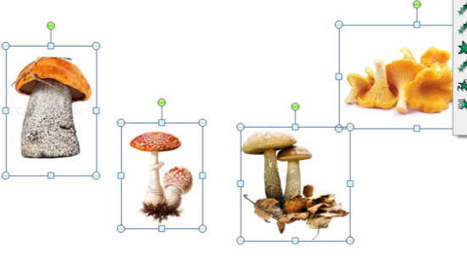
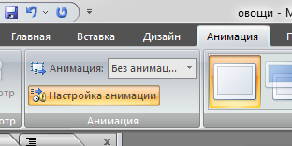
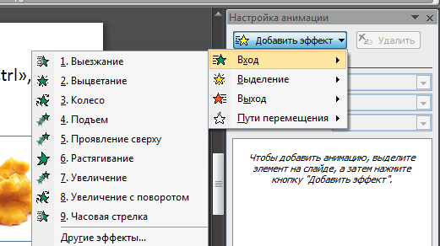
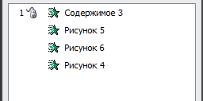
2. Настраиваем анимацию входа. Для этого выделяем все элементы с нажатой «Ctrl»,
1
3
2
Мы настроили анимацию входа для всех элементов одновременно по щелчку

Slide 4
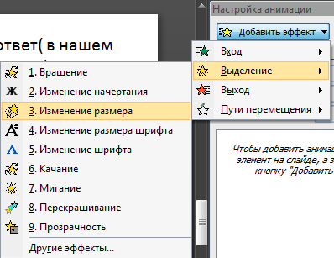
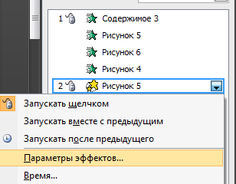
3. Настраиваем выделение на правильный ответ( в нашем случае искомый лишний предмет будет мухомор.
Работаем с «Мухомором»
Выделяем→ «Добавить эффект» → «Выделение» → «Изменение размера.
Выбираем наш добавленный эффект «2» →
Нажимаем на треугольник→
«Параметры эффектов» → «Изменение размера.

Slide 5
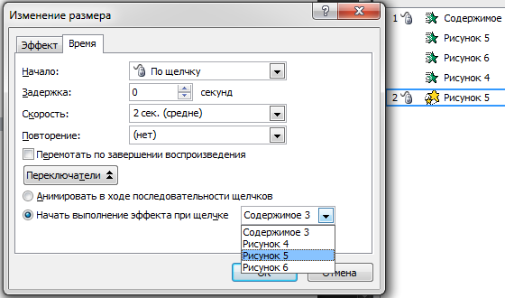
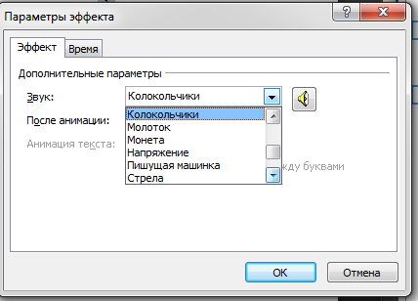
В появившемся окне выбираем «Время» → «Переключатели» → отмечаем «Начать выполнение эффекта при щелчке по объекту (у нас это Рисунок 5)
Возвращаемся и выбираем «Эффект» → «Звук» → выбираем «Колокольчики(приятный, мелодичный)»
При нажатии на граммофончик можно прослушать мелодию.
Также можно выбрать свой звук в формате wav.

Slide 6
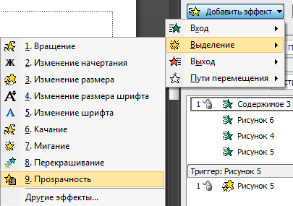
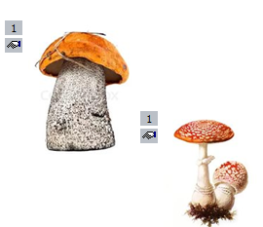
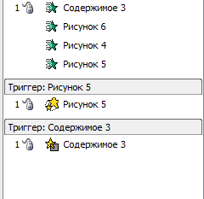
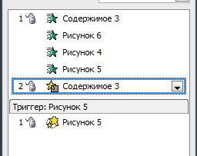
4. Настраиваем выделение на не правильные ответы(те, которые объединены одной темой).
3. В появившемся окне выбираем «Время» → «Переключатели» → отмечаем «Начать выполнение эффекта при щелчке по объекту (у нас это Содержимое 3)
4. Возвращаемся и выбираем «Эффект» → «Звук» → выбираем «Напряжение»
1. Выделяем→ «Добавить эффект» → «Выделение» → «Прозрачность».
2. Выбираем наш добавленный эффект «2» →
Нажимаем на треугольник→
«Параметры эффектов» → «Изменение размера.
Мы настроили два триггера.
По аналогии выполняем остальное для оставшихся двух

Slide 7
После того, как наш слайд сделан, мы можем сделать серию однотипных заданий по разным темам. Для этого:
Копируем готовый слайд
Выделяем изображение
Выбираем «Изменить рисунок»
Меняем все «не правильные (объедененные одной темой) », затем «правильный (лишний)» ответы.
Меняем местами.
Смотрим что у нас получилось.

Slide 8

Найди лишнее

Slide 9


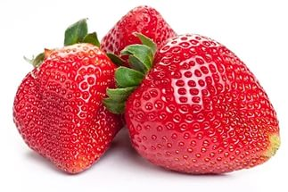
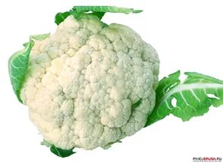

Найди лишнее

Slide 10

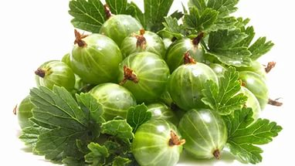

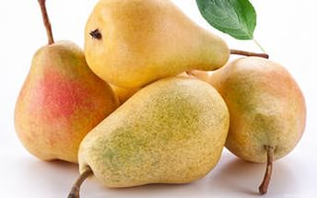
Найди лишнее

